Slide 1
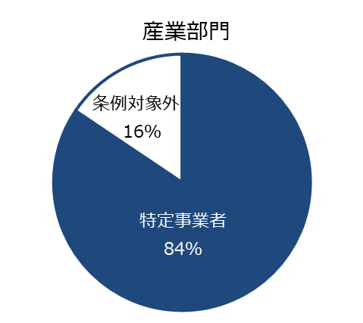
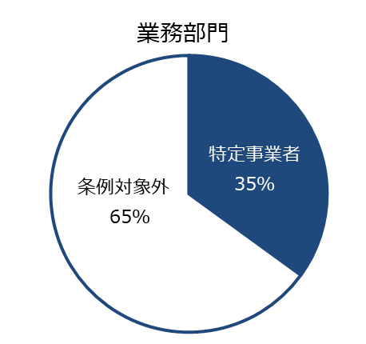
事業者における脱炭素化を促進するための制度のあり方について(答申の概要)
大阪府
第１章 事業者をめぐる脱炭素化の潮流
第３章 事業者における脱炭素化の促進に向けて
１ 世界の潮流
・パリ協定を踏まえ、世界全体で脱炭素（カーボンニュートラル）の達成を目指している。
・気候変動問題が重要性を増し、TCFD^{※1}への賛同、SBT^{※2}認定取得、RE100^{※3}への参加といった脱炭素経営の取組みが進む。
・世界において、ESG金融市場が拡大している。
・事業者に対しては、規制手法も含め、CO2排出削減を進めることが重要課題となっている。
２ 国内の潮流
・2050年カーボンニュートラル宣言以降、地球温暖化対策推進法の改正案の成立や、地域脱炭素ロードマップの公表など、脱炭素化に向けた動きが加速
・国内においても、世界の潮流を受けて、脱炭素経営の推進やESG金融の活性化など、大手企業を中心に対応が進む。
※1 企業の気候変動への取組み、影響に関する情報を開示する枠組み
※2 企業に科学的な中長期の目標設定を促す枠組み
※3 企業が事業活動に必要な電力の100％を再エネで賄うことをめざす枠組み
１ 事業者における脱炭素化の促進に向けた基本的な考え方
実行計画に掲げる2030年度の削減目標の達成に向けて、CO2排出の少ないエネルギーの選択(府域全体での電気の排出係数の低減)の機会を拡大するような制度を創設し、また、特定事業者による意欲的な排出削減を促すための制度の見直しを図る。さらに、国や産業界等の動向を注視し、施策・制度等の見直しを必要に応じて行うなど、柔軟に対応していく。
２ 事業者における脱炭素化の促進に向けた施策・制度等の方向性
(1) 小売電気事業者の電力販売量・再生可能エネルギー導入量等に関する新たな計画書・報告書制度の創設・運用
●新たな計画書・報告書制度の創設について
●再エネの供給拡大の促進のための仕組みについて
●小売電気事業者と連携した普及啓発等への展開
(3) 温暖化防止条例への「2050年までの脱炭素社会の実現」に関する基本理念等の追加
(2) 温暖化防止条例に基づく特定事業者計画書・報告書制度等の取組強化
●計画期間及び削減率(目標)の見直しについて
●再生可能エネルギーの利用を促進するための見直しについて
●さらなる排出削減及び適応取組の促進のための各種見直しについて
◆対象とする事業者の要件
・府域の販売電力量等に関する計画書・報告書の届出を義務化する。
・地域新電力など中小規模で地域に根差した事業者も対象となるように規模要件を設定。また、運用開始時に、国に登録のある約700者に対して調査を行い、以下要件にあてはまる事業者を対象として把握
・小売電気事業者で、全国シェア0.5％以上の事業者
・本社が府内にある小売電気事業者で、全国シェア0.1％以上の事業者
◆報告を求める主な内容
・府域内のメニュー別販売電力量・排出係数
・販売電力量(小売供給量)に占める再エネの割合が把握できるデータ（非化石証書の使用量(FIT非化石証書、非FIT非化石証書(再エネ指定あり)等)
・事業者による2030年の再エネ導入目標及びそれに向けた対策計画
・RE100対応の可否
◆計画期間について
・2013年度を基準年度、2030年度を目標とする計画期間を設定。
ただし、最終の実績のみで未達成と判断するのではなく、短期的な削減内容を報告するなど、適切な進捗管理を行う仕組みを検討
◆削減率について
・１年あたり1.5％をベースとする。ただし、過去からの削減努力や業種毎の特徴も考慮し、原単位ベースでの報告を併用。
条例改正
規則改正で対応
規則・指針改正等で対応
指針策定等で対応
指針改正等で対応
第２章 大阪府における対策等の状況について
条例改正
◆計画書・報告書で用いる電気の排出係数について
・変動による排出係数を用いる
・より排出係数の低い電力会社・メニューへの切替えや省エネによる温室効果ガスの大幅な削減については、追加的な対策として取り扱い、加点できる仕組みを新たに設けるなど、相応の評価を付与
◆特定事業者における再生可能エネルギーの利用拡大について
・計画書・報告書において、自社内で太陽光発電設備等を設置した自家消費分など事業者で容易に把握できる内容について再生可能エネルギーの利用率の報告を求める
１ 大阪府地球温暖化対策実行計画の概要
大阪府は、「2050年二酸化炭素排出量実質ゼロ」をめざし、2030年度の温室効果ガス排出量を2013年度比40％削減の目標を掲げた「大阪府地球温暖化対策実行計画」を、2021年３月に策定
２ 大阪府域における温室効果ガス排出量の状況
・府域における2018年度の温室効果ガス排出量は4,512万トンと2013年度から約20％減少しているが、エネルギー消費量は横ばいであるなど、一層の省エネ・再エネの導入促進が必要
・排出量の約６割を産業・業務部門が占める。
３ 大阪府における事業者を対象とした施策・制度の状況
(1) 再生可能エネルギーの供給を拡大するための制度の状況
・条例に基づく再エネの供給を拡大するための制度はない。
(2) 大規模排出事業者に対する制度の状況
・大阪府温暖化の防止等に関する条例に基づき、約800者の大規模排出事業者(特定事業者)に対し、計画書・報告書の届出制度を規定
・産業・業務部門の温室効果ガス排出量
のうち、約６割を特定事業者が占める。
(3) 中小事業者に対する制度等の状況
・条例に基づく届出制度は定められていない。
・大阪府・大阪市が共同で設置した「おおさかスマートエネルギーセンター」により、省エネの推進や再生可能エネルギーの普及拡大のための取組みを展開
指針改正等で対応
規則改正・指針策定等で対応
◆再エネ導入拡大を促進するための制度の運用について
・小売電気事業者の計画書・報告書の内容について、RE100対応も含めて、ホームページ等でわかりやすく公表
・実績報告において再エネの供給拡大が顕著であった事業者を評価し、公表
条例改正
指針改正等で対応
◆規模要件について
・引き続き、現行どおり、年間のエネルギー使用量が原油換算1,500kL以上の事業者等とする
◆対象規模未満の事業者に対する取組み
・特定事業者以外の事業者が自律的に任意の提出ができるよう条例に規定するとともに、金融機関と連携した取組みや評価制度などにより、中小事業者の意欲向上を図る
◆気候変動への適応に関する取組みの促進について
・適応に関する取組みを重点対策に盛り込み、実施状況を評価
◆その他の制度の充実について
・サプライチェーン全体での取組みを重点対策に盛り込み、実施状況を評価
・削減目標を大幅に上回る削減率を達成した事業者に対するインセンティブの付与
・すべての評価区分による事業者を公表
・府内の木材利用や森林整備等による吸収量やクレジット等の活用促進
◆事業者との連携強化による需要家の再エネ切り替えに向けた普及啓発の推進
・小売電気事業者との新たな関係性を活用し、再エネ電力調達マッチング事業やRE100対応メニューの紹介など、さらなる施策展開を図る
条例改正
◆「2050年までの脱炭素社会の実現」に関する記載について
・条例に、基本理念等を追加し、「2050年温室効果ガス排出量実質ゼロへ」や「脱炭素社会の実現に向けて取り組む」などをキーワードとして記載する。併せて、目的や事業者、府民等の責務などについて、上記の記載と整合する文言を記載するとともに、中小事業者への支援を積極的に行うことを記載する
指針改正等で対応
条例改正
指針改正等で対応

